Slide 1
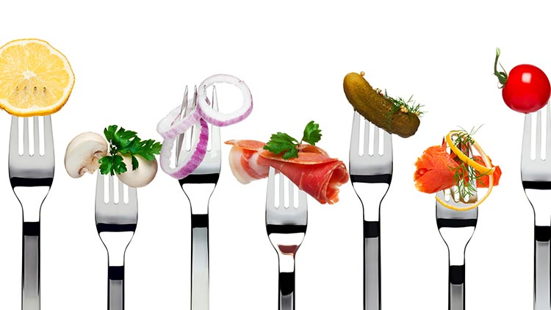
Gastronomia de les Illes Balears
Klaudia Bordáková
Eliška Kučerová

Slide 2
Gastronomia de les Illes Balears
La gastronomia és influeix dels fenicis, romans, àrabs, romans catalans i italians.
Les ingredients principals: el porc, l’aviram, els llegums, l’arròs i el peix
Cuina és divideix: la cuina de Mallorca, de Menorca i d'Eivissa i Formentera

Slide 3
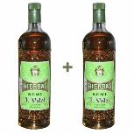
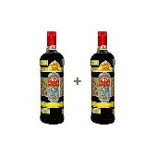
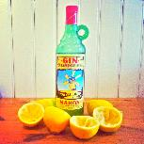
Les Begudes - Licors
Mallorca- Hierbas- és un licor alcohòlic de les herbes- dolç, semi-dolç i sec, és una beguda molt popular i és serveix com a digestiu després d’un àpat
Mallorca- Palo- és un licor, el nom és de la herba de Americà del Sud, al principi era un medicament de la malària, perquè a les Illes Balears hi havien molts mosquitos dels pantans, és serveix d’abans del àpat
Menorca- Gin Xoriguer , és una beguda popular tot arreu del món, aquest licor combinat amb llimonada s’anomena Pomada dels locals.
https://www.youtube.com/watch?v=og2Suyl-WR4

Slide 4
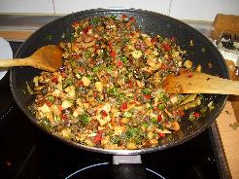
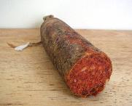
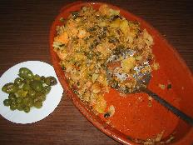
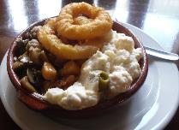
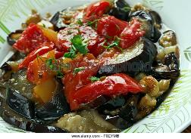
Plats típics de Mallorca
Frit o Frit Mallorquí- les ingredients oli d'oliva de la carn amb patates, ceba, tomàtiga i pebres vermells
https://www.youtube.com/watch?v=JFumrBi8QbQ
Sobrassada- embotit, fet amb carn i xulla de porc
Sopes mallorquines- plat típic de la cuina d’hivern
Variat Mallorquí- barreja de tapes
Tombet- patates, albergínies i pebrots vermells

Slide 5
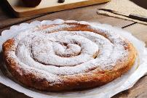
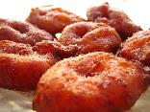
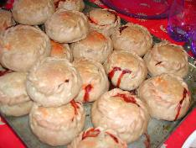
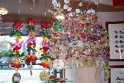
Especialitats de Mallorca
Ensaïmada- les ingredients- aigua o llet, ous, sucre, saïm de porc i llevat
https://www.youtube.com/watch?v=qFNDkYIyWMU
Bunyols- salats i dolços, ingredients- farina, rent, aigua
Panada- farcida de carn de peix o de verdura
Rosari Ensucrat

Slide 6
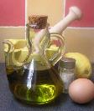
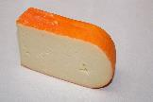
Especialitats de Menorca
Maionesa o baionesa o maonesa- salsa feta de de rovell d’ou cru, oli, sal i unes gotes de suc de llimona o vinagre
Formatge de Maó- formatge de pasta premsada no cuita de llet de vaca
https://www.youtube.com/watch?v=Q-hRL581Jzc
Carn-i-xulla- embotit específic de Menorca

Slide 7
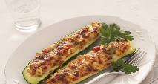
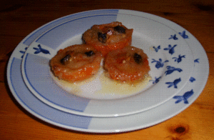
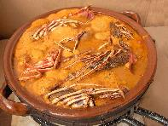
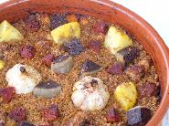
Plats típics de Menorca
Carbassons farcits- el carbassons, el tomàtic I els ous
Tomàtics al forn
Caldereta de llagosta
https://www.youtube.com/watch?v=vKSBzZzQ7yE
Arròs de la terra- aquest plat va arribar amb l’ocupació àrab, no conté arròs sinó que es base de blat xeix cultivat a l’illa és similar al bulgur

Slide 8
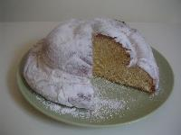
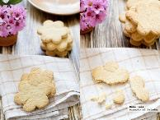
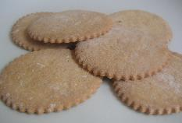
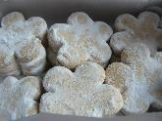
Postres i pastisseria de Menorca
Coca bamba- Coca de Sant Joan
Crespells
Crespellets
Pastissets

Slide 9
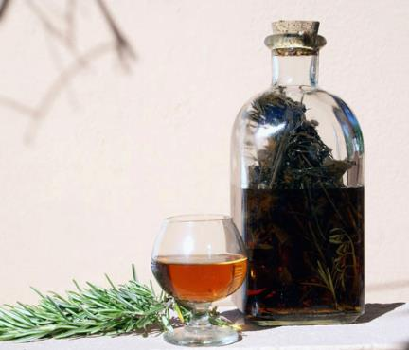
Eivissa i Formentera- Begudes
Herbes Eivissenques

Slide 10
Menja
Flaó d'Eivissa
Cuinat ( recepta: http://www.ibizaformentera.com/Gastronomia/Receta_cuinat.html )
Sofrit pagès ( recepta: http://www.ibizafoodie.com/recetas/sofrit-pages-tipico-ibicenco/ )
Amanida pagesa

Slide 11
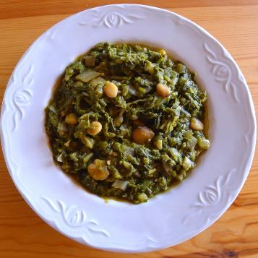
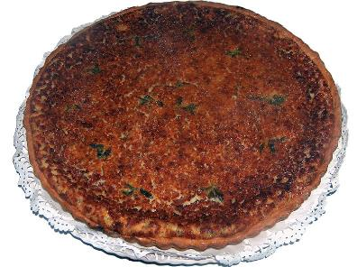
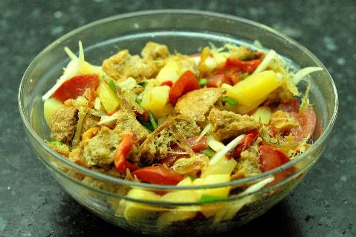
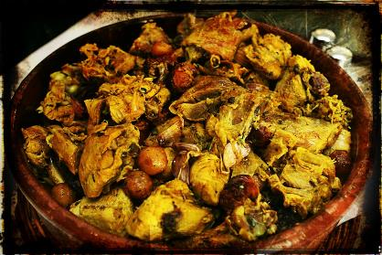

Slide 12
Fonts
http://ibizaentuplato2.ibiza5sentidos.es/2013/03/29/cuinat-de-semana-santa/
http://www.ibizaformentera.com/Ibiza/Gastronomia_ibiza_formentera.html
https://ca.wikipedia.org/wiki/Gastronomia_d%27Eivissa_i_Formentera
https://ca.wikipedia.org/wiki/Herbes_Eivissenques
http://www.deliciouslysortedibiza.com/blog/2014/08/ten-mallorcan-dishes-youll-fall-in-love-with/

Slide 13
Gràcies per la vostra atenció

